Slide 1

PROGRAMOWANIE URZĄDZEŃ
MOBILNYCH
WYKŁAD 1
Fundamenty Aplikacji 1
Context
Aktywność
Cykl Życia
Mechanizm Komunikacji Międzyprocesowej - Intent
Layout

Slide 2

Podstawowe elementy aplikacji
Podstawowe elementy – komponenty, klasy pierwotne z których zbudowana jest aplikacja (VM + Zasoby = APK (Android Package Kit))
Każdy komponent zapewnia konkretną funkcjonalność i posiada wyodrębniony cykl życia. Komponenty działają kooperacyjnie, wspólnie zapewniając ukończenie określonego zadania aplikacji
Podstawowe elementy:
Activities/Fragments – pojedynczy ekran z UI
Services – Usługi są często wykorzystywane do obsługi długotrwałych operacji, zarządzania komunikacją między komponentami aplikacji oraz wykonywania operacji, które mają trwać po zamknięciu interfejsu użytkownika aplikacji
Broadcast Receiver – pozwala aplikacji na reagowanie na różnego rodzaju zdarzenia lub komunikaty systemowe
Content Provider – umożliwia aplikacjom dzielenie się danymi z innymi aplikacjami w sposób kontrolowany i zabezpieczony

Slide 3
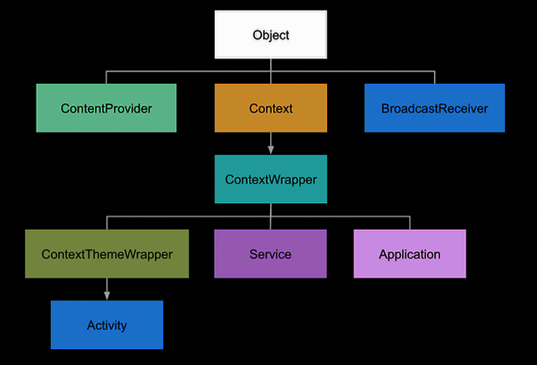
Podstawowe elementy aplikacji - Context

Slide 4
Podstawowe elementy aplikacji - Context
Application
Globalny dostęp: Application Context dostarcza globalny dostęp do zasobów aplikacji np. takich jak pliki zasobów (katalog res, klasa R)
Długi cykl życia: Application Context jest tworzony raz podczas uruchamiania aplikacji i pozostaje dostępny przez cały czas życia aplikacji. Nie jest on powiązany z cyklem życia konkretnego Activity, więc można go używać nawet po zamknięciu Activity.
Bezpieczne do użycia w dłuższych operacjach: Application Context jest bezpieczny do użycia w dłuższych operacjach, które mogą być wykonywane w tle, ponieważ nie jest związany z cyklem życia UI i nie powinien prowadzić do wycieków pamięci.

Slide 5
Podstawowe elementy aplikacji - Context
Application
Activity
Activity
Związek z aktywnością: Kontekst aktywności jest bezpośrednio związany z określoną aktywnością i działa w kontekście tej aktywności. Oznacza to, że jest dostępny tylko wtedy, gdy dana aktywność jest aktywna.
Ograniczony do cyklu życia aktywności: Kontekst aktywności ma ograniczony okres życia, który jest związany z cyklem życia aktywności. Kiedy aktywność jest zniszczona, kontekst aktywności staje się nieważny.
Dostęp do widoków: Kontekst aktywności umożliwia dostęp do widoków (View) znajdujących się w obrębie danej aktywności. Dzięki temu można manipulować widokami, np. zmieniać ich właściwości czy obsługiwać zdarzenia.

Slide 6
Podstawowe elementy aplikacji - Context
Application
Activity
Activity
Fragment
Fragment
Fragment
Fragment
Ograniczony do fragmentu: Kontekst fragmentu jest dostępny tylko w obrębie danego fragmentu i nie jest dostępny poza tym fragmentem. Oznacza to, że nie można go używać poza zakresem tego fragmentu.
Dostęp do widoków: Kontekst fragmentu umożliwia dostęp do widoków (View) znajdujących się wewnątrz tego fragmentu. Można używać go do manipulowania widokami, np. zmieniać ich właściwości czy obsługiwać zdarzenia.

Slide 7
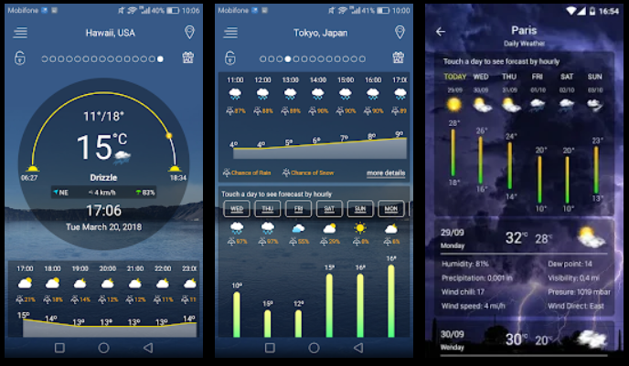
Podstawowe elementy aplikacji
Activity Class – obiekt, które poza wyświetlaniem / zbieraniem danych zapewnia pewną funkcjonalność
Typowo aplikacje zawierają jeden obiekt Activity i wiele Fragmentów
Aplikacje muszą wyznaczyć jedną Aktywność jako main task/entry point. Jest uruchamiana jako pierwsza gdy aplikacja jest włączana
Aktywność może przekazać kontrolę i dane do innej Aktywności poprzez protokół komunikacji międzyprocesowej intents
BACHA Soft

Slide 8
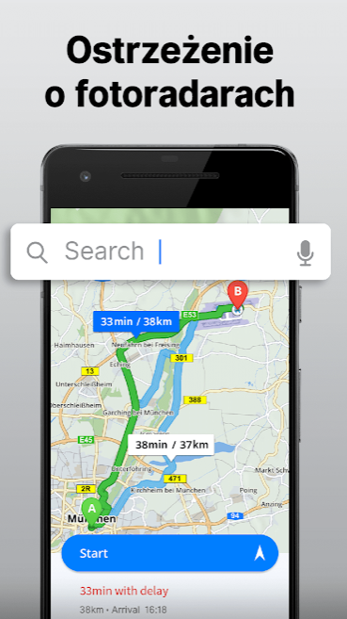
Podstawowe elementy aplikacji
Service Class – specjalny typ aktywności – nie posiada Visual User Interface. Usługa może być aktywna w tle
Usługi zazwyczaj pracują w tle wykonując „busy-work” przez nieokreślony /nieskończony czas
Aplikacje rozpoczynają własne usługi lub łączą się z usługami już aktywnymi (GPS, przełączanie między aplikacjami, aktywnościami, brak okienek)
Maps, GPS Navigation

Slide 9
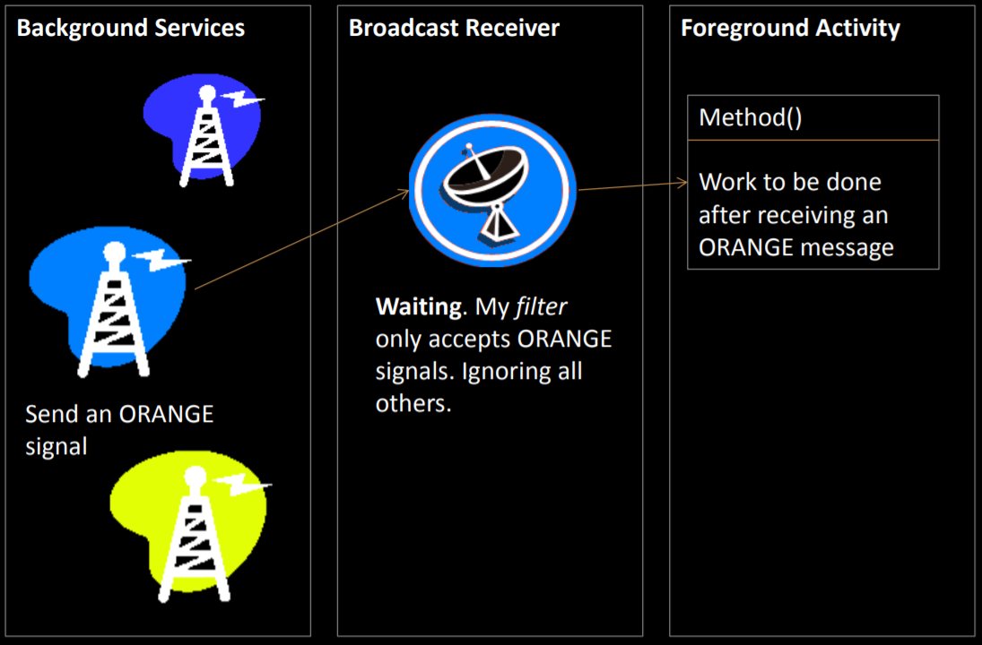
Podstawowe elementy aplikacji
BroadcasterReceiver Class – dedykowany listener oczekujący na wiadomość zwykle typu system-wide w celu wykonania pewnych czynności
Przykładowo: niski poziom baterii, wi-fi dostępne
Nie posiadają interfejsu
Rejestrowanie wiadomości, typowo po kluczu – jeśli wiadomość odpowiada kluczowi odbiornik jest aktywowany
Zazwyczaj odpowiada poprzez wykonanie specjalnej czynności lub przekazanie użytkownikowi wiadomości/powiadomienia
grail.cba.csuohio.edu

Slide 10
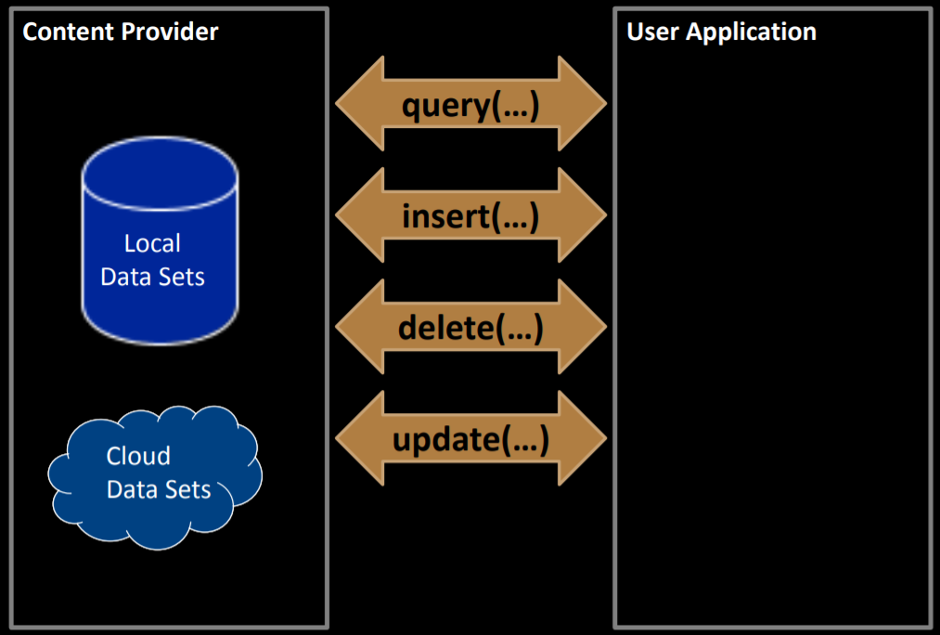
Podstawowe elementy aplikacji
ContentProvider Class – zapewnia dostęp do danych wielu aplikacjom
Dane globalne: lista kontaktów, zdjęcia, wiadomości, filmy, email
Dane globalne są zazwyczaj przechowywane w bazie danych (SQLite)
Klasa oferuje metody innym aplikacjom: retrieve, delete, update, insert
Wrapper ukrywający właściwe dane. Dostępny interfejs.
grail.cba.csuohio.edu

Slide 11
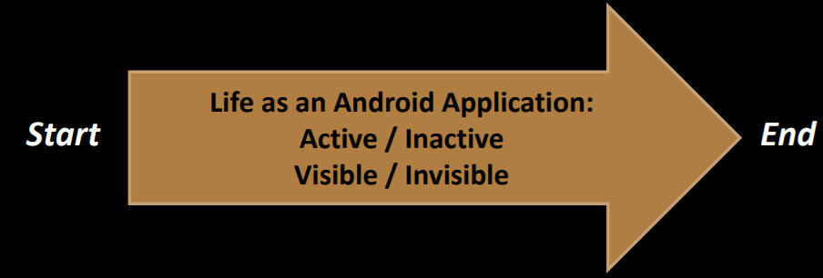
Cykl Życia
Każda aplikacja Androida działa w swojej własnej instancji maszyny wirtualnej
W każdym momencie kilka instancji maszyny wirtualnej może być aktywna (rzeczywista równoległość – nie task switching)
Aplikacja Androida nie kontroluje całkowicie realizacji swojego cyklu życia
OS może zakończyć każdy proces
Zasoby są krytycznie niskie
Duża liczba działających aplikacji
Aplikacja wymagająca bardzo dużych zasobów (energia, pamięć)

Slide 12
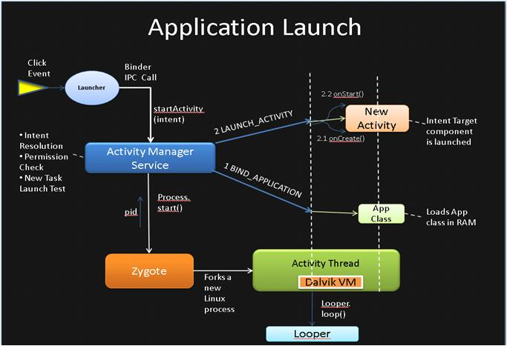
Cykl Życia

Slide 13
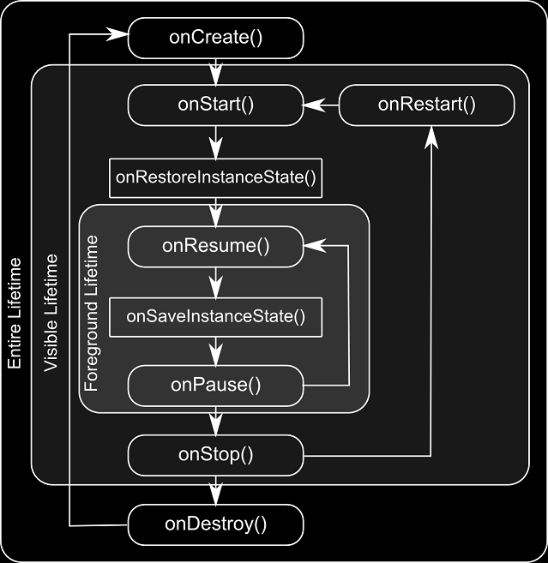
Cykl Życia

Slide 14
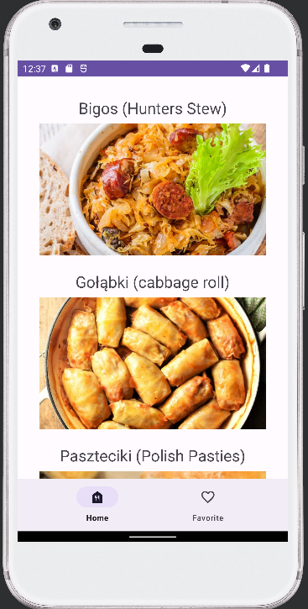
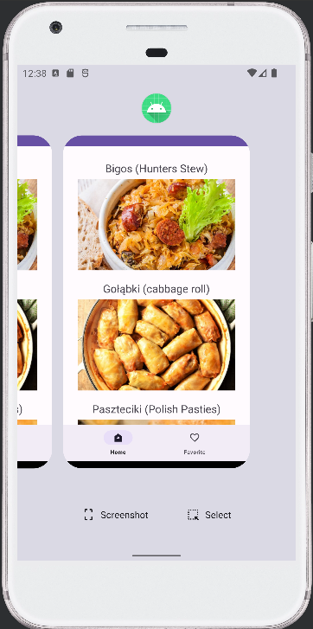
Cykl Życia
Foreground
Visible

Slide 15
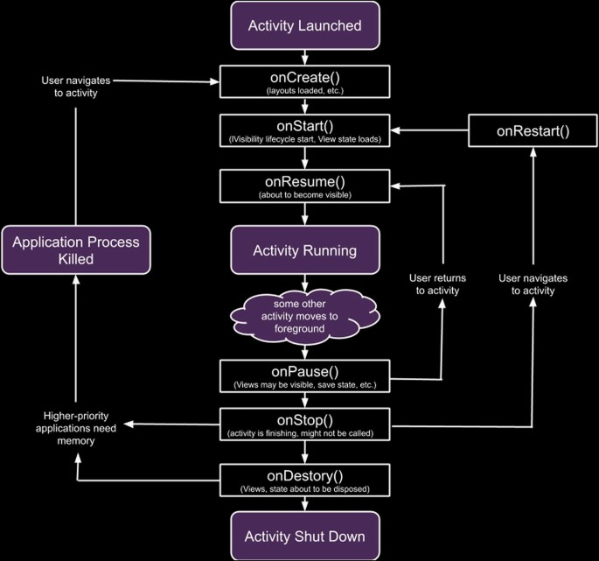
Cykl Życia

Slide 16
Cykl Życia
Zmiana konfiguracji wymaga przeładowania layoutu oraz innych zasobów gdy:
Następuje zmiana orientacji urządzenia
Przy zmianie konfiguracji Android:
Wyłącza aktywność – onPause(), onStop(), onDestroy()
Startuje nową instancję aktywności – onCreate(), onStart(), onResume()
https://developer.android.com/reference/android/app/Activity.html

Slide 17
Cykl Życia – Trwałość Danych
Bundle Class
Można zapisać nawet cały obiekt
Klasa musi implementować interfejs Parcelable
Konstruktor przyjmuje obiekt typu Parcel
writeToParcel(Parcel dest, int flags)
Parcelable.Creator
https://developer.android.com/reference/android/app/Activity.html

Slide 18
Cykl Życia – Trwałość Danych
Przekazywanie danych między komponentami: Bundle jest często używany do przekazywania danych między różnymi komponentami aplikacji.
Zachowanie stanu: Bundle jest używany do zachowywania stanu komponentów w przypadku zmiany orientacji ekranu lub zniszczenia i odtworzenia, na przykład aktywności. Dzięki temu dane nie zostaną utracone podczas tych operacji.
Przekazywanie argumentów do fragmentów: Kiedy tworzysz fragmenty, możesz przekazywać im argumenty za pomocą obiektów Bundle.
Przekazywanie danych do usług i Broadcast Receiverów: Możesz używać Bundle do przekazywania danych do usług (Service) i Broadcast Receiverów, co pozwala na przetwarzanie tych danych w tle lub w odpowiedzi na zdarzenia systemowe.
Przekazywanie danych między komponentami aplikacji i aplikacjami: Bundle może być wykorzystywany do przekazywania danych między różnymi komponentami tej samej aplikacji lub nawet między różnymi aplikacjami w systemie Android, jeśli masz odpowiednie uprawnienia.
https://developer.android.com

Slide 19
Cykl Życia – Trwałość Danych
public class MainActivity extends AppCompatActivity {
private static final String KEY_TEXT = "text_key";
private String savedSave;
@Override
protected void onCreate(Bundle savedInstanceState) {
super.onCreate(savedInstanceState);
setContentView(R.layout.activity_main);
if (savedInstanceState != null) {
savedText = savedInstanceState.getString(KEY_TEXT);
}
}
@Override
protected void onSaveInstanceState(Bundle outState) {
super.onSaveInstanceState(outState);
String textToSave = "text_value"
outState.putString(KEY_TEXT, textToSave);
}
}
https://developer.android.com

Slide 20
Mechanizm Komunikacji Międzyprocesowej - Intent
Komunikacja między komponentami: Intenty pozwalają na komunikację między różnymi komponentami aplikacji, takimi jak aktywności (Activity), fragmenty (Fragment), usługi (Service), oraz Broadcast Receivery.
Wykonywanie akcji: Intenty opisują intencje do wykonania określonej akcji, na przykład uruchomienie konkretnej aktywności, wysłanie wiadomości SMS lub otwarcie określonej strony internetowej.
Przekazywanie danych: Intenty mogą przekazywać dane jako dodatkowe informacje w formie paczki danych (Bundle).
Rozgłaszanie zdarzeń (Broadcasting): Intenty mogą być używane do wysyłania wiadomości broadcast do innych komponentów systemu lub aplikacji. Pozwala to na powiadamianie innych komponentów o wystąpieniu określonych zdarzeń.
Startowanie komponentów: Intenty są używane do rozpoczęcia działania różnych komponentów, takich jak aktywności, usługi lub Broadcast Receiver.
Odpowiedzi (Result): Intenty mogą być używane do oczekiwania na odpowiedź (result) od innego komponentu.

Slide 21
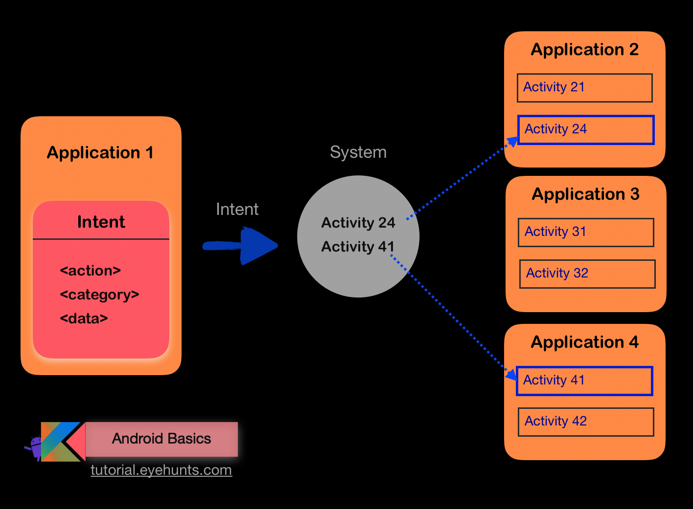
Mechanizm Komunikacji Międzyprocesowej - Intent

Slide 22
Mechanizm Intencji
Uruchamianie aktywności jest jednym z głównych zadań intencji
Intencje uruchomieniowe zostały podzielone na dwa typy
Jawne – z jawnie określonym obiektem który chcemy otworzyć
Intencja uruchamiająca aktywność mojaAktywność
Intent intent = new Intent (context, mojaAktywność.class);
startActivity(intent);
Domniemane – intencje zawierające informacje o tym co chcemy zrobić
Nie podajemy konkretnych klas które mają zadanie realizować
System decyduje która aktywność zostaje uruchomiona
Decyzje podejmuje przy pomocy Filtrów Intencji
Intencja pokazująca dane z adresu URL
Intent intent = new Intent (Intent.ACTION_VIEW, Uri.parse(„www.uwr.edu.pl”));
Notes:
Najprostsze aplikacje Java są jednowątkowe. Program wywołuje metody w sposób synchroniczny, czekając na wynik. Po zakończeniu wykonywania metody, następuje powrót zgodnie z aktualną wartością wskaźnika stosu i program jest kontynuowany. • Aplikacje działające pod kontrolą systemu Android składają się z wielu niezależnych lecz często pozostające w kooperacji aktywności. Każda aktywność działa w ramach swojego wątku, a jedna z nich określana jest mianem aktywności głównej. Android wykorzystuje metodę startActivity(Intent) by uruchomić aktywność, która staje się aktywna i potencjalnie widoczna dla użytkownika, jednakże obiekt wywołujący cały czas znajduje się w obrębie swojego wątku. Następny przykład prezentuje proces komunikacji wewnątrz-procesowej wykorzystywanej w systemie Android w postaci aplikacji składającej się z wielu współpracujących aktywności. Prezentuje sposób wywołania, dostarczania danych oraz pobierania rezultatów działania.

